Slide 1
Селедёрова Наталья Васильевна тема: «УПРАВЛЕНИЕ МОТИВАЦИЕЙ ПЕДАГОГОВ В ДОШКОЛЬНОМ ОБРАЗОВАТЕЛЬНОМ УЧРЕЖДЕНИИ»

Slide 2
Цель- Изучение особенностей мотивационной сферы педагогов дошкольного образовательного учреждения и выявление условий их использования в работе с персоналом.
Объект -управленческая деятельность руководителя.
Предмет исследования – реализация механизмов мотивации в управленческой деятельности дошкольного образовательного учреждения.

Slide 3
Гипотеза исследования
Побуждение педагогов дошкольного образовательного учреждения к активной и ответственной профессиональной деятельности может происходить при условиях:
актуализации профессиональной мотивации педагогов с помощью внутриличностных и внешних факторов;
усилениия мотивационной сферы педагогов обеспечивающих оптимизацию социальной значимости педагогического труда, общественной полезности выполняемой работы и стремления к успеху, связанное с позицией избегания неудач.

Slide 4
Задачи исследования:
Определить исходные теоретические позиции исследования мотивации;
Изучить особенности мотивации педагогов и подобрать диагностические методики для изучения мотивационной сферы педагогов;
Разработать и апробировать программу формирующего эксперимента ориентированную на актуализацию мотивации педагогов;

Slide 5
Положения выносимые на защиту
Мотивация есть сознательный (подсознательный, надсознательный) процесс выбора человеком того или иного типа поведения, обусловленный воздействием потребностей развития и связанных с их удовлетворением ожиданиями.
Эффективность программы активизации профессиональной деятельности педагогов дошкольного образовательного учреждения, зависит от системы мероприятий, способствующих привлечению педагогов к общественно значимому труду и обеспечение устремления их к профессиональному успеху, которое тесно связана с уровнем мотивации избегания неудач и особенностью профессиональной мотивации педагогов.

Slide 6
Определение исходных теоретических позиции исследования мотивации
Теоретико - методологическую основу составляют исследования: в области менеджмента М. Мескон, И.И. Мазур, и др.; содержательные и процессуальные концепции трудовой мотивации (А. Маслоу, Ф. Герцберг, Д. Мак-Клелланд, и др.; мотивационно-деятельностного подхода к управлению организацией Э.М. Коротков, и др.; в области менеджмента в образовании М.М. Поташник, Т.Н. Шамова, и др.; мотивации в психологии труда А.В. Карпов, А.К. Маркова, Н.С. и др.; мотивации успеха в деятельности и удовлетворенности трудом Т. Элерса.

Slide 7
Мотивация - есть сознательный (подсознательный, надсознательный) процесс выбора человеком того или иного типа поведения, обусловленный воздействием потребностей развития и связанных с их удовлетворением ожиданиями.

Slide 8
Цель констатирующего этапа исследования: изучить особенности мотивационной сферы педагогов ДОУ.
Задачи:
Подобрать диагностические методики определения мотивации педагогов;
Изучить условия, созданные в организации для развития мотивационной сферы педагогов;
Изучить преобладающие особенности мотивационной сферы педагогов,

Slide 9
Критерии/ показатели | Высокий | Средний | Низкий
Внутренняя мотивация | Педагог испытывает удовлетворение от самого процесса работы, осознает возможность полной самореализации в данной деятельности | Педагог частично испытывает удовлетворение от самого процесса работы, осознает возможность полной самореализации в данной деятельности но ничего не делает. | Педагог не испытывает удовлетворение от самого процесса работы, не желает самореализовываться в данной деятельности
Внешняя положительная | Стремится к продвижению ощущает потребность социальном престиже и уважении со стороны других, в более высоком денежном заработке | Ощущает потребность социальном престиже и уважении со стороны других, не стремиться к продвижению | Не стремится к продвижению не ощущает потребность социальном престиже и уважении со стороны других,
Внешняя отрицательная | Стремится избежать критики со стороны руководителя и возможных наказаний или неприятностей | не приветствуют критику со стороны руководителя или коллег. | Не Стремится избежать критики со стороны руководителя и возможных наказаний или неприятностей
Таблица 2.1.4 уровни профессиональной мотивации педагогов.

Slide 10
Критерии/показатели | Высокий | Средний | Низкий
социальная значимость педагогического труда | Педагог ощущает социальную значимость педагогического труда; осознает насколько она востребована и престижна в обществе и что дает для него ( гарантии социального характера ) | педагог частично ощущает социальную значимость педагогического труда; осознает насколько она востребована и престижна в обществе и что дает для него (гарантии социального характера) | Педагог не ощущает социальной значимости педагогического труда, не осознает востребованость и престиж данной профессии и значимости для себя (гарантии социального характера)
Общественная полезность выполняемой работы | Педагог осознает общественную полезность выполняемой работы, удовлетворенность от самого процесса и результата работы, ощущает себя нужным работником коллектива, | Педагог частично осознает полезность выполняемой работы, не всегда ощущает себя нужным работником в коллективе | Педагог не осознает общественную полезность выполняемой работы. Не считает себя нужным работником коллектива и не получает удовлетворенность от работы
Стремление к успеху связанное с позицией избегания неудач | Педагог осознает работу как средство к достижению успеха в жизни, возможность должностного продвижения, он не готов к риску, ощущает потребность в достижении социального престижа и уважения со стороны других, в более высоком денежный заработке, не стремиться избежать критики со стороны руководителя или коллег. | Педагог осознает работу как средство к достижению успеха в жизни, но не ощущает потребность к должностному продвижению и денежному поощрению. Стремиться к достижению социального престижа и уважения со стороны других, не приветствуют критику со стороны руководителя или коллег. | Педагог не осознает работу как средство к достижению успеха в жизни, не стремиться к должностному продвижению Не ощущает потребность в достижении социального престижа и уважения со стороны других, в более высоком денежный заработке, боятся критики со стороны руководителя или коллег.
Таблица 2.1.5 Уровни мотивационной сферы педагогов

Slide 11
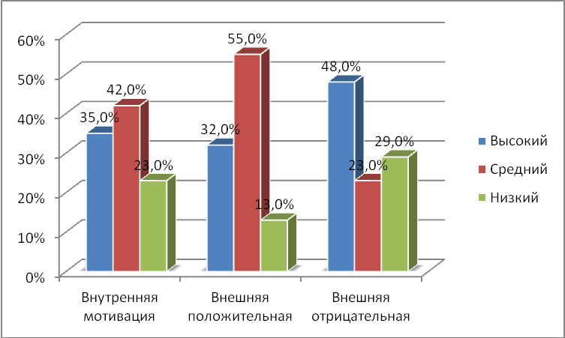
Рис. 2.2.3. Показатели профессиональной мотивации педагогов дошкольного образовательного учреждения по методике К. Земфир

Slide 12
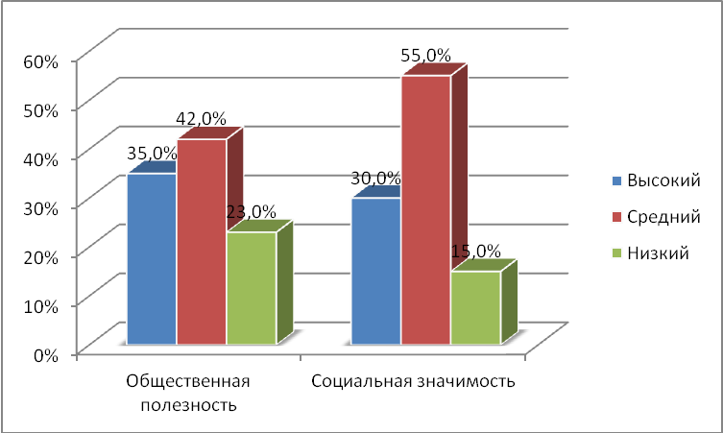
Рис. 2.2.4. Социальная значимость и общественная полезность педагогического труда.

Slide 13
 | Высокие значения | Низкие значения
Количество педагогов в % | 38% | 62%
Таблица 2.2.5.
Показатели мотивации достижения у педагогов ДОУ по методике
А. Мехрабиана.

Slide 14
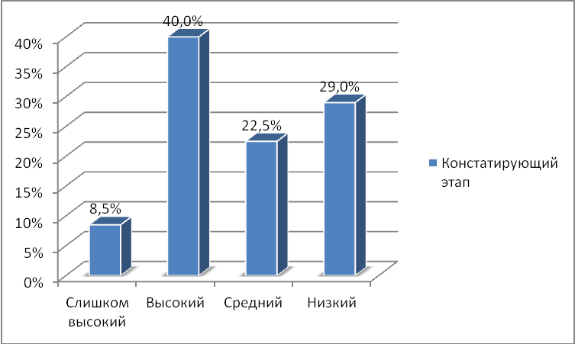
Рис 2.1.6. Уровень мотивации избегания неудач у педагогов дошкольного образовательного учреждения по методике Т. Элерса

Slide 15
Задача формирующего эксперимента : разработать и апробировать программу актуализации мотивации педагогов
Работа проводилась в трех направлениях:
Оптимизация социальной значимости педагогического труда и общественная полезность выполняемой работы;
Стремление к успеху, формирование положительного отношения к себе, активизация профессионального роста.
Актуализация профессиональной мотивации педагогов (внутренней мотивации, внешней положительной мотивацией, внешней отрицательной);

Slide 16
этапы работы
этап проведение социапьно-психологического тренинга для педагогов, направленного на оптимизацию социальной значимости педагогического труда и общественной полезности выполняемой работы; усиление стремления к успеху, формирование положительного отношения к себе, и активизации профессионального роста.
Этап разработка и апробация программы активизации профессиональной деятельности педагогов.

Slide 17
Проектируемые этапы тренинга
Этап | Содержание
1 этап (организационный) | -ориентация в специфике тренинга как метода обучения, - первичная диагностика ожиданий участников и затруднений в общении, -выявление и коррекция мотивации участников.
2 этап (практический) | -самоопределение членов группы и определение группой целей своей работы: создание в группе такой атмосферы которая бы способствовала устремлению к успеху, -актуализация каждым своей профессионально – педагогической позиции.
3 этап (практический) | -переосмысление представлений о себе на основе обратной связи, анализа происходящего в группе и рефлексии, -отработка индивидуальных тактик эффективного педагогического общения .
4 этап (заключительный) | -рефлексия изменений, происходящих с участниками за время тренинга, - прогнозирование будущих профессиональных и жизненных планов участников группы.

Slide 18
Таблица 3.1.2. Программа активизации профессиональной деятельности педагогов
№ | Содержание работы | дата | Ответственные
1 | День открытых дверей | ноябрь | Администрация Педагогический коллектив
2 | Участие в семинаре - практикуме «Современные технологии психолого – педагогической поддержки семей работников ОАО «РЖД» в условиях реформирования дошкольного образования» | декабрь | Администрация Педагогический коллектив
3 | Проведение конкурса « Герб, гимн и флаг детского сада» и адресное награждение педагогов за участие в конкурсе | февраль | Профсоюзный комитет
4 | Участие в турнире по боулингу на кубок иркутского теркома среди предприятий РОСПРОФЖЕЛ ВСЖД – филиала ОАО «РЖД» | март | Администрация и профсоюзный комитет
5 | Конкурс среди сотрудников «Лучший опыт работы педагога детского сада» | апрель | Администрация Педагогический коллектив
6 | Участие в фестивале педагогических идей | апрель | Зам. по в/о работе Педагогический коллектив
7 | Признание заслуг коллективом: - вручение грамот Министерства образования, - вручение Почетных грамот Министерства путей сообщения, - вручение благодарностей за активную творческую работу в детском саду. | май | Администрация и профсоюзный комитет
8 | Оформление стенда «Наша гордость» | май | Творческая группа

Slide 19
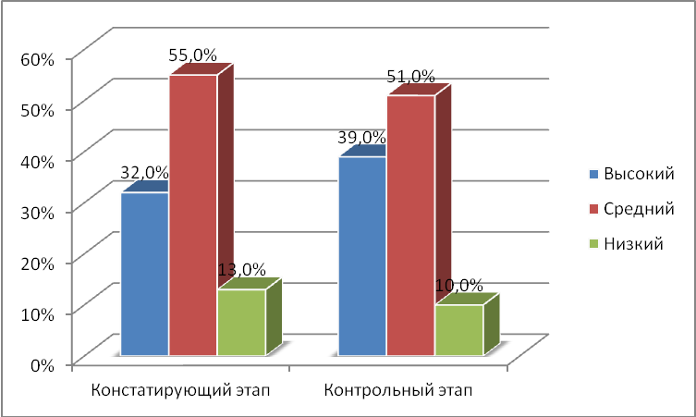
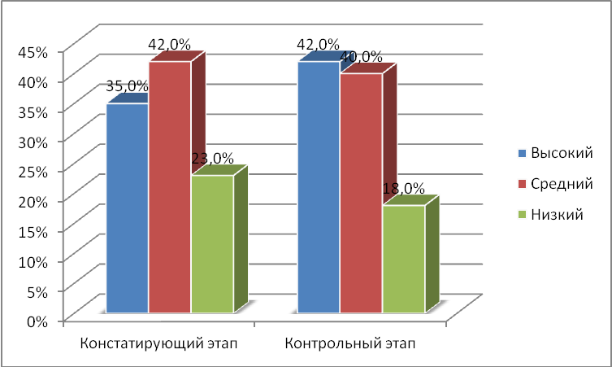
Оценка эффективности экспериментальной работы.
Рисунок 3.2.2 Сравнительные показатели внешней положительной мотивации по методике К.Замфир
Рисунок 3.2.1 Сравнительные показатели внутренней мотивации по методике К.Замфир

Slide 20
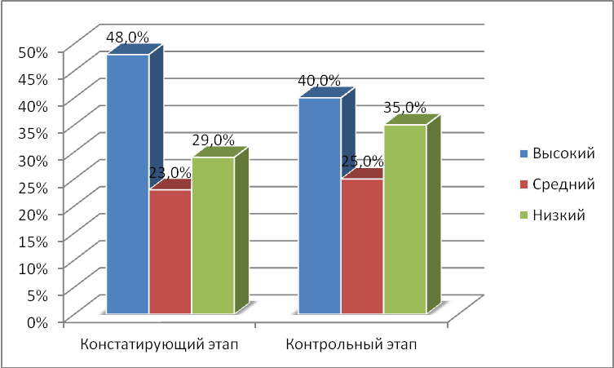
Рисунок 3.2.3 Сравнительные показатели внешне отрицательной мотивации по методике К.Замфир

Slide 21
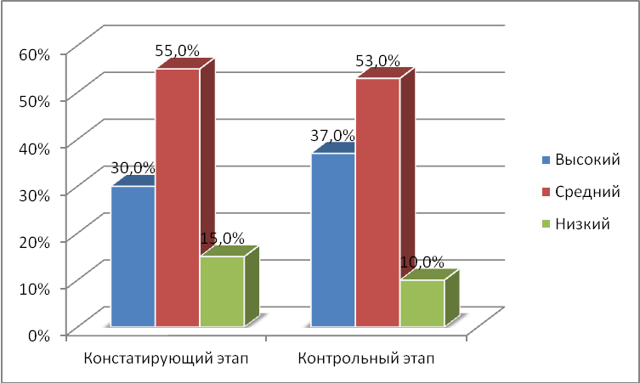
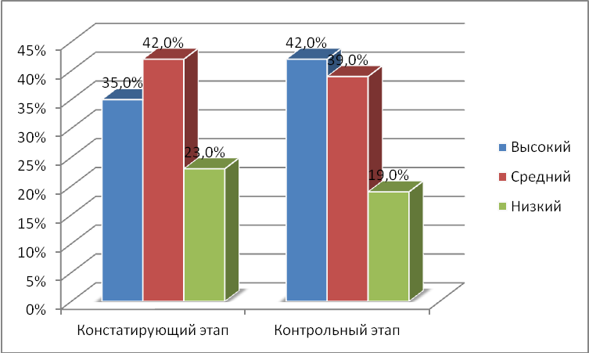
Рис 3.2.4. Сравнительные показатели социальной значимости педагогического труда по анкете.
Рис 3.2.5. Сравнительные показатели общественной полезности педагогического труда по анкете

Slide 22
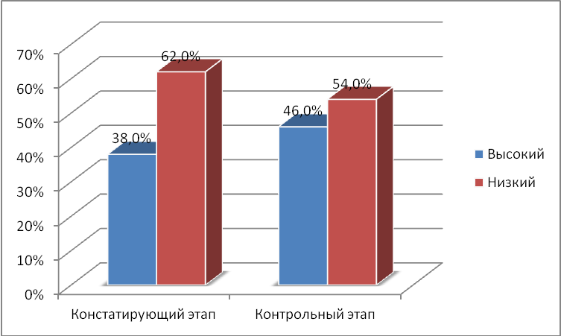
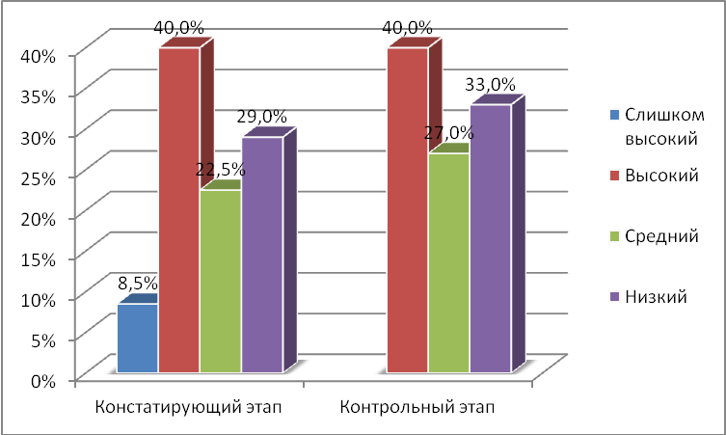
Рис 3.2. 6 Сравнительные показатели мотивации достижения педагогов дошкольного образовательного .4. учреждения по методике А. Мехрабиапа
Рис. 3.2.7. Сравнительные показатели уровня мотивации избегании неудач у педагогов дошкольного образовательного учреждения по методике Т. Элерса

Slide 23
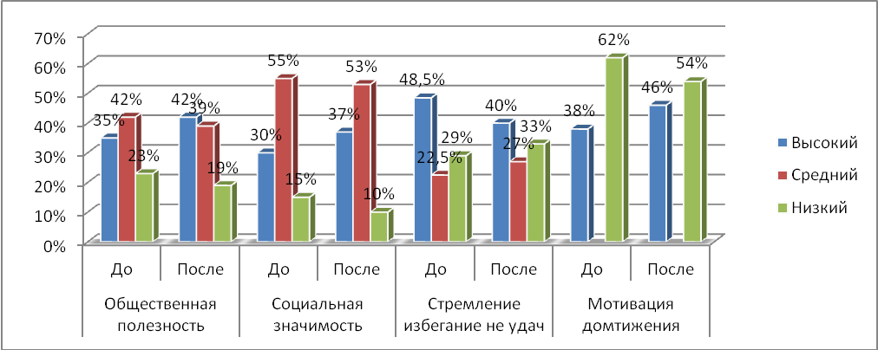
Рисунок 3.2.10 Сравнительный анализ показателей уровней мотивационной сферы педагогов

Slide 24
Положения выносимые на защиту
Мотивация есть сознательный (подсознательный, надсознательный) процесс выбора человеком того или иного типа поведения, обусловленный воздействием потребностей развития и связанных с их удовлетворением ожиданиями.
Эффективность программы активизации профессиональной деятельности педагогов дошкольного образовательного учреждения, зависит от системы мероприятий, способствующих привлечению педагогов к общественно значимому труду и обеспечение устремления их к профессиональному успеху, которое тесно связана с уровнем мотивации избегания неудач и особенностью профессиональной мотивации педагогов.

Slide 25
Спасибо за внимание

